Slide 1


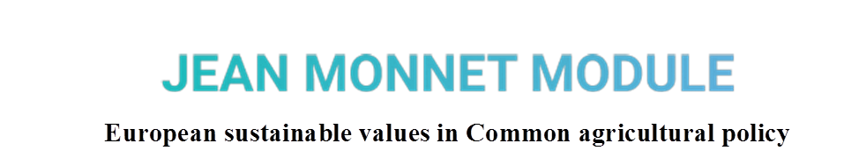

Co-funded by the European Union
ORGANSKA POLJOPRIVREDA U EVROPSKOJ UNIJI
Predavač: Jelena Vapa Tankosić
Jean Monnet Module with the support of Erasmus+ programme of the European Union

Slide 2
ORGANSKA POLJOPRIVREDA U EVROPSKOJ UNIJI
Ekološka održivost u okviru zajedničke poljoprivredne politike
Istorijat i zakonodavni okvir organske poljoprivrede u Evropskoj uniji
Finansiranje organske poljoprivrede u Evropskoj uniji
Analiza tržišta organskih proizvoda u Evropskoj uniji
5. Istorijat organske poljoprivrede u Republici Srbiji i usaglašavanje zakonodavnog okvira za organsku proizvodnju sa zakonodavstvom EU
6. Finansiranje organske poljoprivrede u Republici Srbiji
7. Analiza tržišta organskih proizvoda u Republici Srbiji
8. Stavovi potrošača prema organskim proizvodima u EU i Srbiji

Slide 3
1. Ekološka održivost u okviru zajedničke poljoprivredne politike
Evropska komisija je predstavila Evropski zeleni dogovor, najambiciozniji paket mera koji bi trebalo da omogući evropskim građanima i preduzećima da imaju koristi od održive zelene tranzicije.
Mere ovih ključnih politika kreću se od ambicioznog smanjenja emisija štetnih gasova, ulaganja u najsavremenija istraživanja i inovacije, do očuvanja prirodnog okruženja Evrope do investicija u zelene tehnologije, održiva rešenja i preduzeća.
Evropski zeleni dogovor (eng. „Green Deal“) ima za cilj da podstakne efikasno korišćenje resursa prelaskom na čistu, kružnu ekonomiju i zaustavi klimatske promene, vrati gubitak biodiverziteta i smanji zagađenje.
Uključuje potrebne investicije i dostupne finansijske alate i objašnjava kako osigurati pravednu i inkluzivnu tranziciju. Evropski zeleni dogovor pokriva sve sektore privrede, posebno transport, energetiku, poljoprivredu, građevinarstvo i industriju kao što su čelik, cement, IKT, tekstil i hemikalije.

Slide 4
1. Ekološka održivost u okviru zajedničke poljoprivredne politike
U novoj ZPP posebna pažnja posvećuje se organskoj proizvodnji koja ima za cilj da u potpunosti ukine ili u velikoj meri umanji upotrebu sintetičkih hemijskih inputa kao što su đubriva, pesticidi, aditivi i medicinski proizvodi.
Poslednjih godina prisutan je trend povećanja područja pod organskom poljoprivredom.
Organska proizvodnja ima značajan uticaj na ekološki odgovoran razvoj poljoprivrede zahvaljujući njenim potencijalima u šta spadaju dobri agroekološki uslovi, bogatstvo zemljišnih resursa i kvalitet poljoprivrednog zemljišta.
EK podržava razvoj ekoloških pristupa i organsku poljoprivredu kako bi se unapredili savremeni sistemi poljoprivredne proizvodnje koji treba da budu produktivni, profitabilni i u isto daju svoj doprinos strategiji EU o biodiverzitetu, jednoj od centralnih komponenti Evropskog zelenog dogovora.

Slide 5
1. Ekološka održivost u okviru zajedničke poljoprivredne politike
Pojačana potražnja za proizvodima se na bazi uravnotežene upotrebe obnovljivih resursa i očuvanja zemljišta i vode u cilju poboljšanja kvaliteta životne sredine
Organsko meso, stoka, jaja i mlečni proizvodi dobijaju se od životinja koje ne primaju antibiotike ili hormone rasta
Bez upotrebe većine konvencionalnih pesticida, đubriva od sintetičkih ili muljevitih otpada, bioinženjeringa ili jonizujućeg zračenja
Koncept kvaliteta ovih proizvoda + principi dobre poljoprivredne prakse (uvažavanje ekoloških faktora, pitanja dobrobiti životinja, zaštite životne sredine i povezanost s određenim lokalnim poljoprivrednim područjem)

Slide 6
2. Istorijat i zakonodavni okvir organske poljoprivrede u Evropskoj uniji
početkom 20. veka u Nemačkoj i Velikoj Britaniji
IFOAM (Versaj 1972. god.) principi organske proizvodnje usmereni ka proizvođačima i potrošačima
potreba da organska proizvodnja bude regulisana zakonom, uvode se standardi i sertifikacija
članice EU usvajaju prvi zakonski okvir za organsku proizvodnju (Francuska 1980, Austrija, Danska 1987)
specijalizovane organizacije za sertifikaciju (Holandija,Švedska)
Danska prva uvela fin. podršku proizvođačima tokom konverzije
Nemačka = 1989. prve podsticaje iz ZPP-a program za konverziju
EU prva regulativa Uredba 2092/91

Slide 7
2. Istorijat i zakonodavni okvir organske poljoprivrede u Evropskoj uniji
U skladu sa Evropskim akcionim planom za organsku hranu i poljoprivredu, Evropska komisija je 2005. godine započela proces revizije organskog zakonodavnog okvira.
Organski zakonodavni okvir je potom više puta menjan i revidiran u 2007/08 godini, što je dovelo do usvajanja nove Uredbe Saveta (EC) 834/2007 o organskoj proizvodnji i obeležavanju organskih proizvoda, kao i Uredbe Komisije (EC) 889/2008 o utvrđivanju detaljnih pravila za sprovođenje Uredbe Saveta (EC) 834/2007 o organskoj proizvodnji i obeležavanju organskih proizvoda, označavanju i kontroli.

Slide 8
3. Finansiranje organske poljoprivrede u Evropskoj uniji

Slide 9
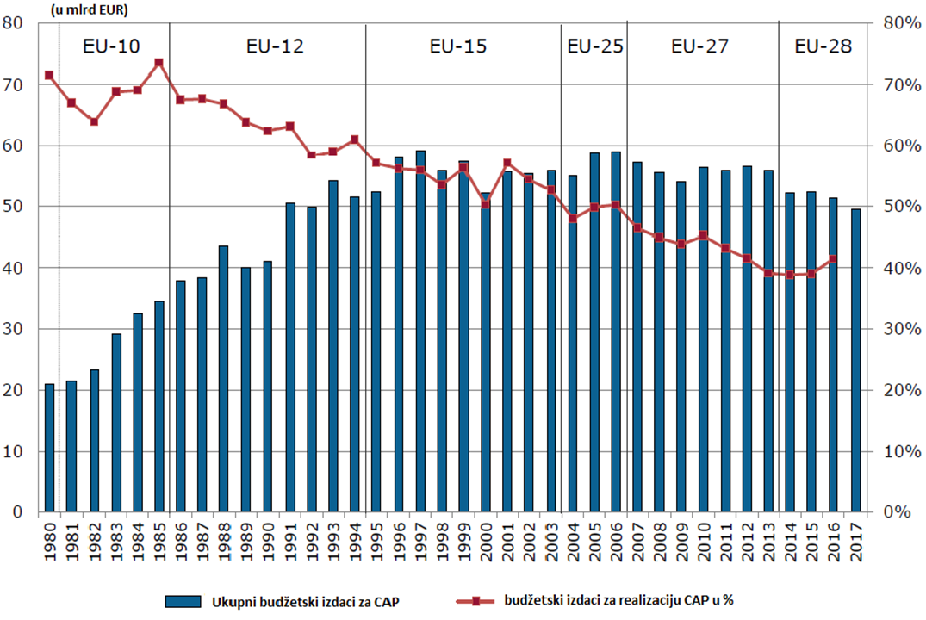
3. Finansiranje organske poljoprivrede u Evropskoj uniji
poljoprivredni budžet EU je iznosio 2/3 ukupnog godišnjeg budžeta (max. 1979.g. =79%
građani plaćali viši porez zbog podrške poljoprivredi
cene hrane više nego na tržištu zemalja ne-članica
danas oko € 55 mlrd godišnje, 40% ukupnog budžeta EU, 0,5% BDP EU

Slide 10
3. Finansiranje organske poljoprivrede u Evropskoj uniji
U okviru prvog stuba rashodi za direktna plaćanja predstavljali su oko 70% rashoda.
Za članice EU obavezna je primena programa osnovnog plaćanja, agroekoloških plaćanja („greening“) i plaćanje za mlade poljoprivrednike. Ostale mere u okviru direktnih plaćanja su dobrovoljne (izborne).
Osnovna šema plaćanja podleže unutrašnjoj konvergenciji. Na taj način se smanjuje razlika između zemalja članica u prosečnom plaćanju po hektaru.

Slide 11
3. Finansiranje organske poljoprivrede u Evropskoj uniji
U okviru prvog stuba, za period 2014–2020. godine reforma nalaže da države članice EU moraju godišnje izdvojiti 30% sredstava u okviru nacionalnog budžeta za direktna plaćanja za „agroekološka plaćanja“ po prihvatljivom hektaru poljoprivredne površine.
Ono što je značajno istaći je da se oblasti pod organskom proizvodnjom smatraju oblastima koje su ispunile agroekološke kriterijume u oblast direktnih plaćanja, bez potrebe ispunjavanja dodatnih zahteva. Svako gazdinstvo dobija dodatno plaćanje po hektaru za sprovođenje određenih dobrih poljoprivrednih praksi za očuvanje klimatskih i ekoloških faktora.

Slide 12
3. Finansiranje organske poljoprivrede u Evropskoj uniji
U skladu sa Uredbom (EU) br. 1307/2013 Evropskog parlamenta i Saveta od 17.12.2013. godine „zelena“ ili agroekološka plaćanja, kao dodatna plaćanja za očuvanje klimatskih i ekoloških faktora uz poštovanje pravila „višestruke usklađenosti“ koje nalaže da se poljoprivrednici moraju pridržavati: dobrih poljoprivrednih i ekoloških uslova (eng. Good Agricultural and Environmental Conditions – GAEC), kao i obaveznih zahteva za upravljanje gazdinstvom (eng. Statutory Management Requirements – SMR).

Slide 13
3. Finansiranje organske poljoprivrede u Evropskoj uniji
Finansiranje organske proizvodnje spada u podsticaje ruralnog razvoja koji su uslovljeni poštovanjem standarda i pravila dobre poljoprivredne prakse i zaštite životne sredine.
Ovi podsticaji su usmereni i na razvoj preduzetničke inicijative, inovativnosti i motivacije poljoprivrednih subjekata putem prenosa znanja i informacija, razvoja savetodavnih službi, službi za upravljanje poljoprivrednim gazdinstvom i pomoći poljoprivrednim gazdinstvima, programa kvaliteta za poljoprivredne proizvode i hranu, uspostavljanjem grupacija i organizacija proizvođača, pospešivanjem organske proizvodnje i ostalih oblika saradnje.

Slide 14
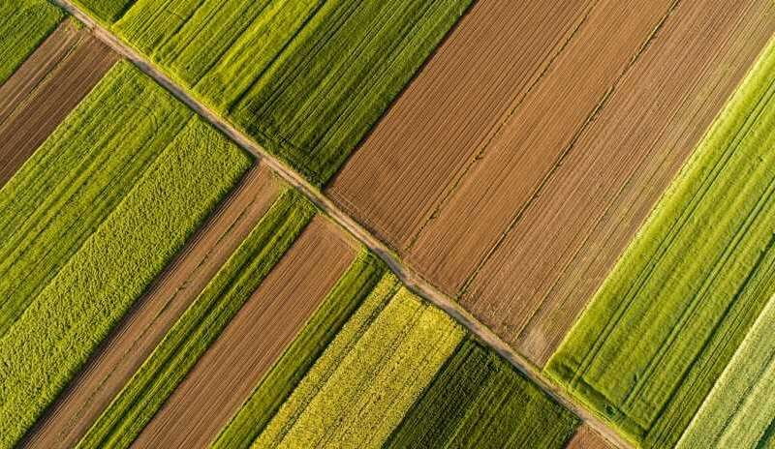
4. Analiza tržišta organskih proizvoda u Evropskoj uniji
7% ukupnog polj. zemljišta EU u 2017. god (12,6 mil. ha)
1985. god. = 105.000 ha (0,1% od ukupne polj. površine)
78% organskog zemljišta i 81% organskih gazd. u EU–15
2017. Bugarska i Mađarska udeo ispod 4%, Hrvatska (6,46%)
2017 više od 40% organskih poljoprivrednih površina pod konverzijom (Rumunija 42,3% i Srbija 44%)
2017 god. nemačko tržište najrazvijenije (9,5 milijarde dolara) potom FR, VB, IT, CHF
rast prodaje (11 mlrd.evra 2005. god., 24 mlrd evra 2014.god)
EU–28 registrovano oko 306.500 organskih operatera

Slide 15
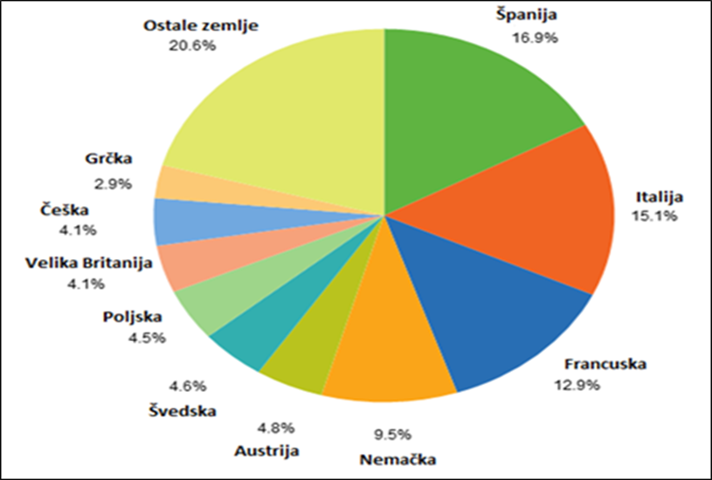
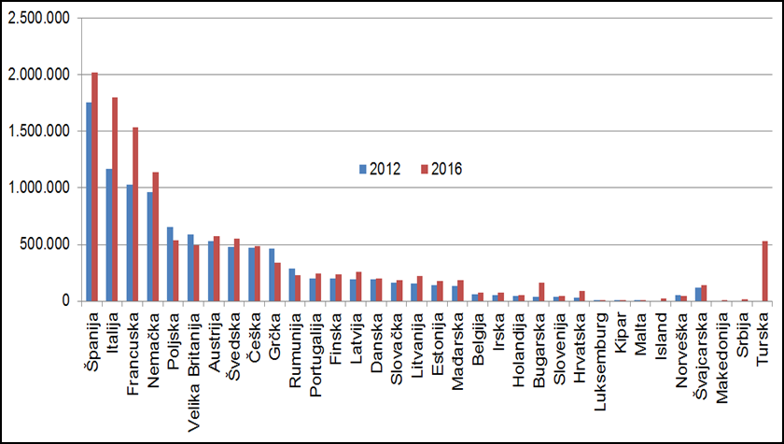
Procentualno učešće najvećih ukupnih organskih površina u EU u 2016. godini
1 mesto Španija = 2.018.802 ha.
Italija 1.796.333 ha , Francuska sa 1.537.351 ha, Nemačka 1.135.941 ha, Austrija sa 571.423 ha, Švedska sa 552.695 ha.
Poljska sa 536.579 ha je vodeća zemlja članica EU-13

Slide 16
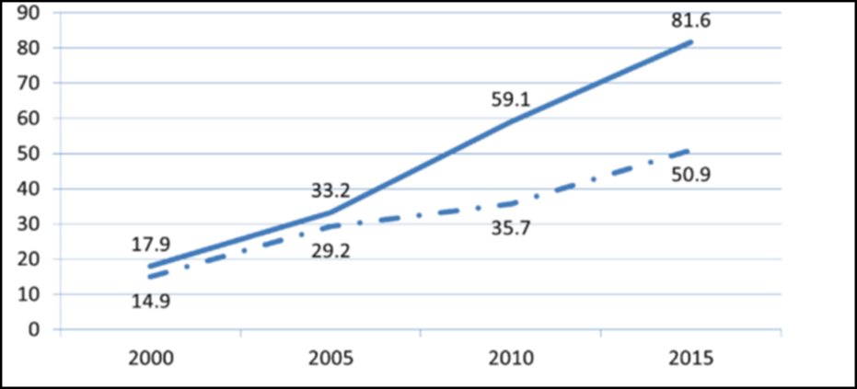
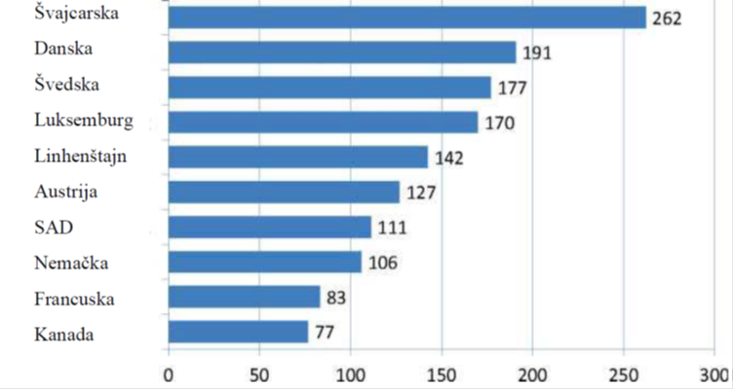
Globalno i evropsko tržište organskih proizvoda
ukupna površina zemljišta pod organskom proizvodnjom u svetu povećana za 240%
Sa 15 miliona hektara na
51 miliona ha
prodaja organskih prehrambenih proizvoda u svetu dostigla 82 mlrd dolara
per capita potrošnja u 2015. god.
Švajcarska (262 evra), Danska (191 evra), Švedska (177 evra), Luksemburg (170 evra)
EU prodaja 2005 = 11 mlrd.evra
2014 = 24 mlrd evra
2015 =306.500 EU organskih operatera

Slide 17
Pregled organskih površina u EU
1 mesto Španija = 2.018.802 ha
2017= 12,6 mil. ha
(7% ukupne polj. površine EU)
1985= 105.000 ha
(0,1% ukupne polj. površine EU)
78% organskog zemljišta i 81% organskih gazdinstava u EU–15
Ukupno povećanje površina pod organskom proizvodnjom u EU od 2012. do 2016. =19%

Slide 18
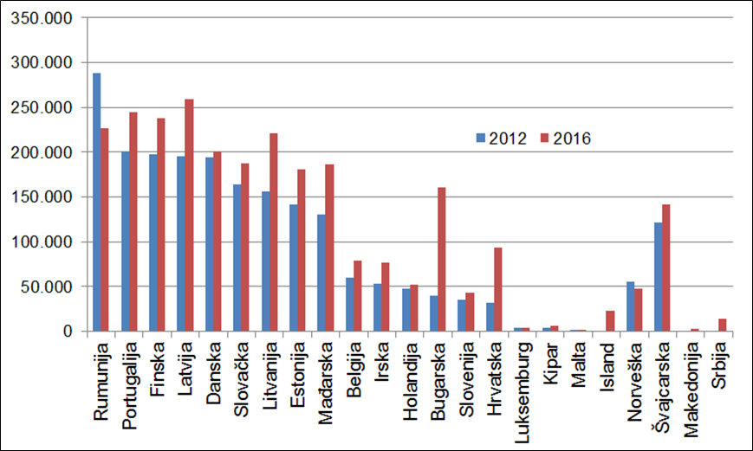
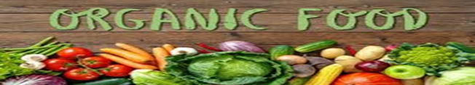
Nove članice EU i zemlje sa ukupnom površinom pod organskom proizvodnjom ispod 300.000 ha
Udeo organskih površina u 2017 Bugarska i Mađarska oko 4%
Hrvatska = 6,46%
Više od 40% organskih poljoprivrednih površina pod konverzijom (Rumunija 42,3% i Srbija 44%)
Latvija na prvom mestu sa 259.146 ha, Portugalija 245.052 ha, Finska 238.240 ha, Rumunija 226.309 ha, Litvanija 221.665 ha, Danska 201.476 ha, Slovačka 187.024 ha, Mađarska 186.322 ha, Estonija 180.852 ha i Bugarska 160.620 ha

Slide 19
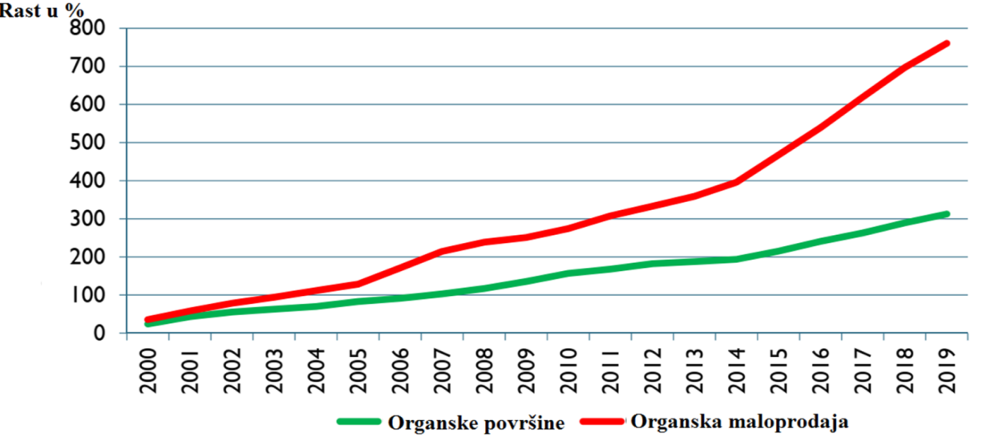
Podaci iz 2019. godine
Organsko poljoprivredno zemljište: 16,5 miliona hektara (Evropska unija 14,6 miliona hektara)
Rast organskog poljoprivrednog zemljišta: 6 procenata
Udeo organskog poljoprivrednog zemljišta: 3,3 odsto (Evropska unija 8,1 odsto)
Organska maloprodaja: 45 milijardi evra (Evropska unija: 41,4 milijarde evra)
Rast maloprodaje org.proizvoda: 8%
U Evropi je registrovano 430.000 organskih proizvođača i 343.000 u Evropskoj uniji. Najveći broj je bio u Turskoj (74.545) i Italiji (70.561). Broj proizvođača porastao je za 2,8 odsto u Evropi i za 5,0 odsto u Evropskoj uniji.

Slide 20
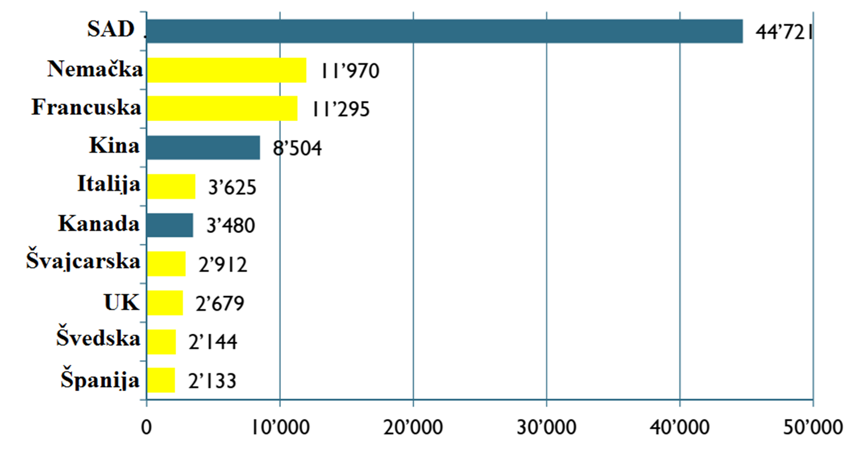
Deset zemalja sa najvećim tržištima za organsku hranu 2019.god
Izvor: FiBL-AMI istraživanje 2021
Evropska unija (45,0 milijardi evra) predstavlja drugo najveće pojedinačno tržište organskih proizvoda u svetu posle SAD (44,7 milijardi evra)

Slide 21
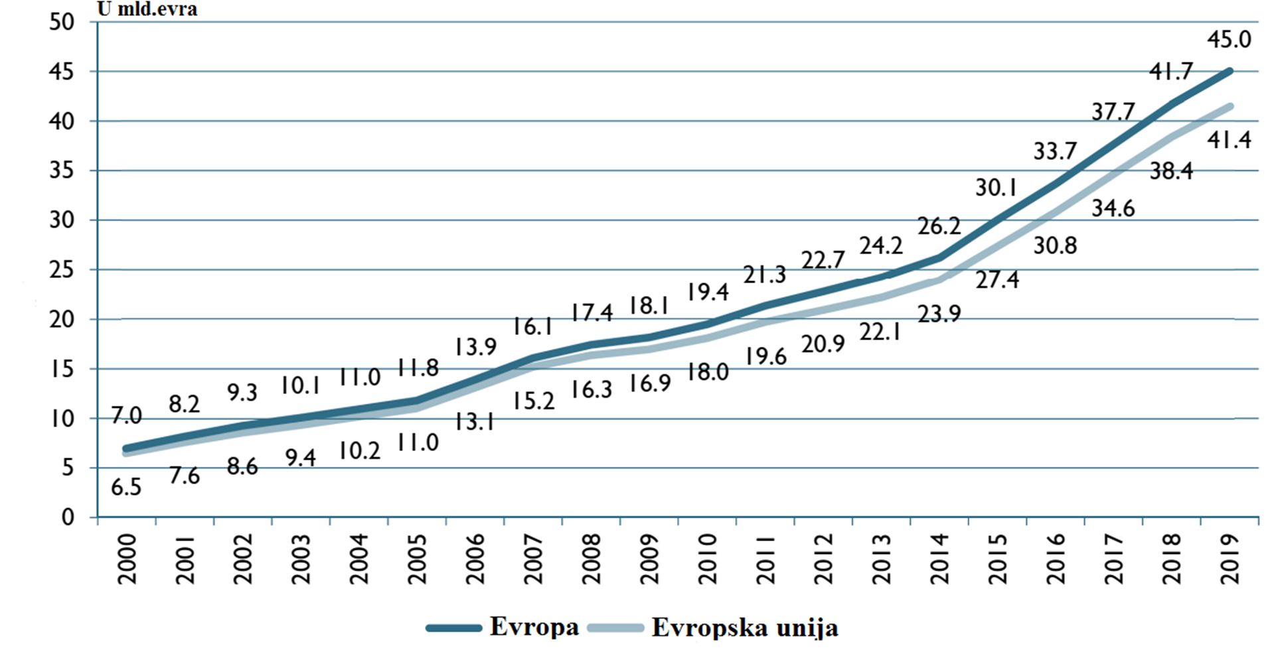
Evropa i Evropska unija: razvoj maloprodaje 2000-2019.god
Izvor: FiBL-AMI Surveys 2006-2021, OrganicDataNetvork Surveys 2013-2015
Tržište organskih proizvoda u Evropi nastavlja da raste.
U 2019. rast od 8 odsto i vrednost od 45,0 milijardi evra.

Slide 22
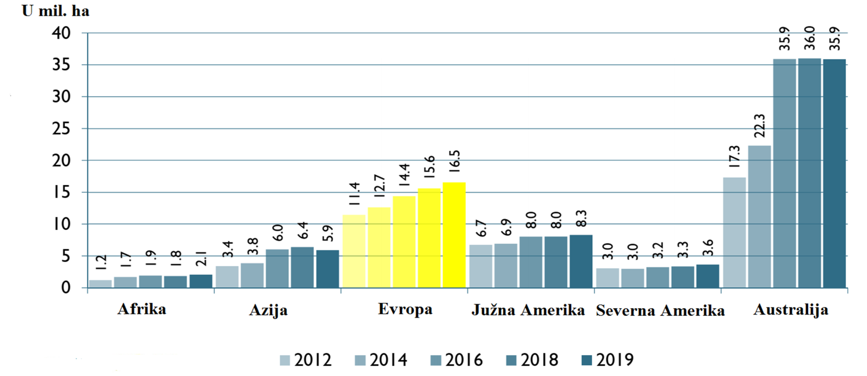
Rast organskog poljoprivrednog zemljišta po kontinentima 2012-2019.godine
Izvor: FiBL-IFOAM istraživanje 2012-2021
Sa skoro 2,4 miliona hektara, Španija je i dalje zemlja sa najvećom organskom površinom u Evropi, a slede Francuska (2,2 miliona hektara) i Italija (2,0 miliona hektara).

Slide 23
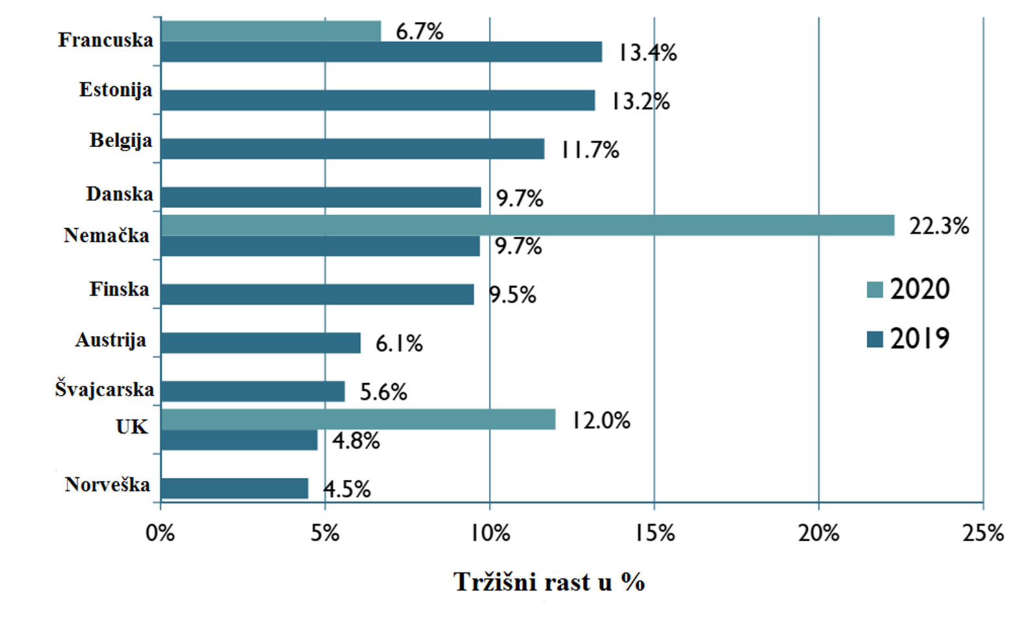
Evropa: Zemlje sa najvećim rastom organskog tržišta u 2019.godini
Izvor: FiBL-AMI istraživanje 2021

Slide 24
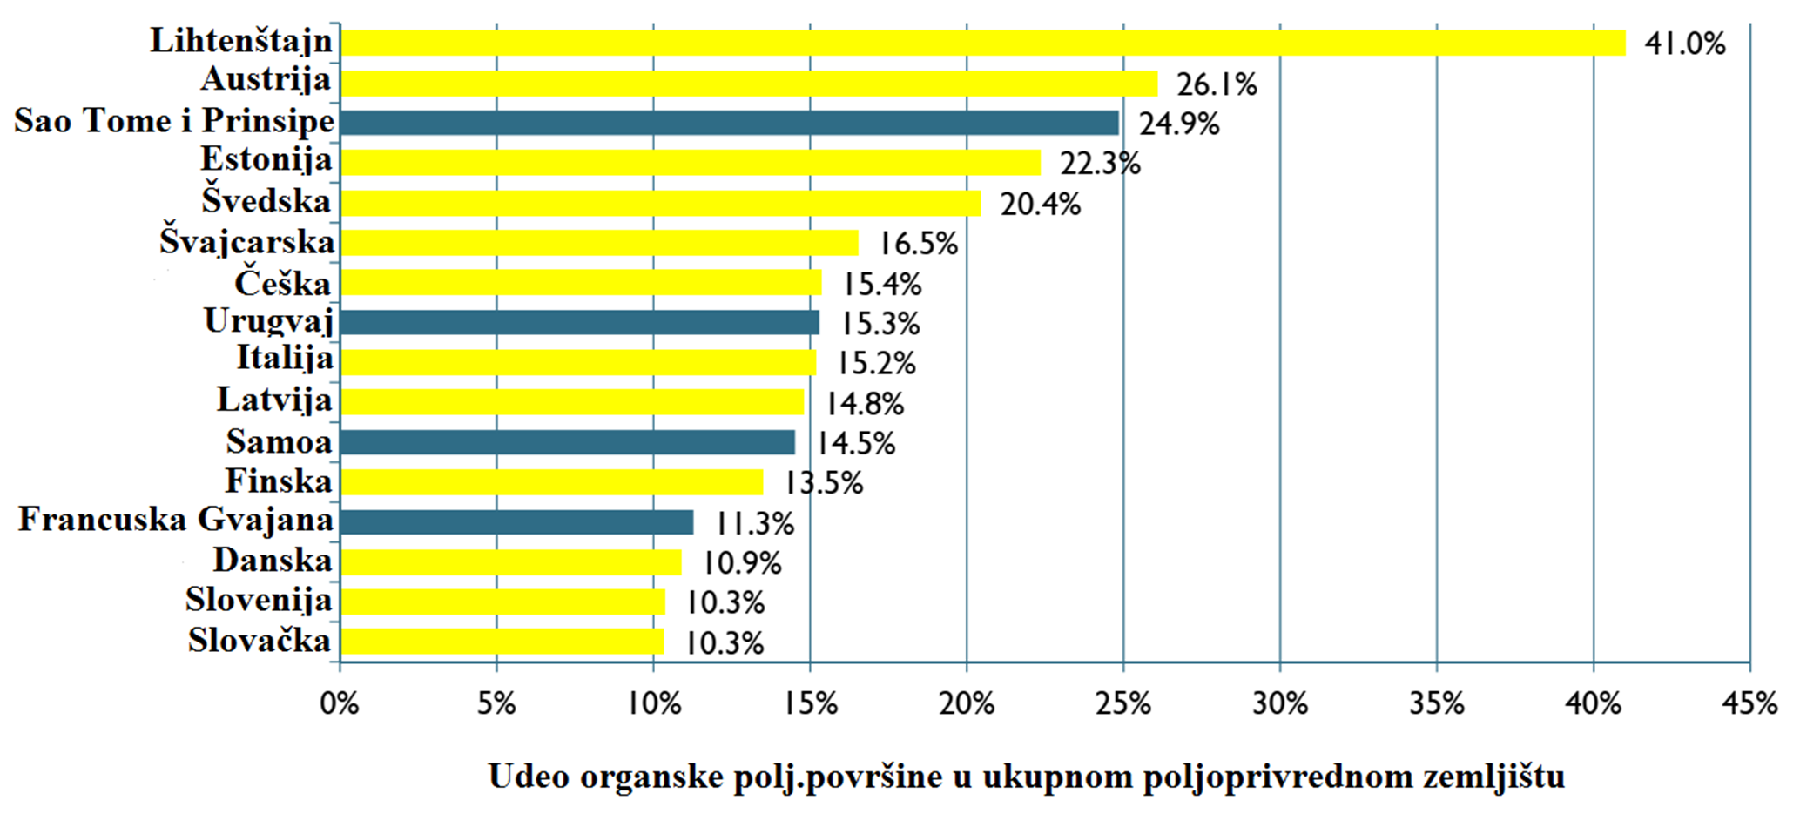
Zemlje sa učešćem organskih površina od najmanje 10 odsto u ukupnom poljoprivrednom zemljištu 2019.godine
Izvor: FiBL anketa 2021

Slide 25
5. Istorijat organske poljoprivrede u Republici Srbiji i usaglašavanje zakonodavnog okvira za organsku proizvodnju sa zakonodavstvom EU
Što se tiče pravnog aspekta regulisanja organske proizvodnje u našoj zemlji, on je usklađen je sa pravnim okvirom EU za organsku proizvodnju koji je propisan regulativama EU – Uredbom Saveta (EZ) br. 834/2007 i Uredbom Komisije (EZ) br. 889/2008.
Prvi zakon o organskoj proizvodnji usvojen 2000. godine u Saveznoj Republici Jugoslaviji („Službeni list SRJ“, br. 28/2000)
Novi Zakon o organskoj proizvodnji i organskim proizvodima („Službeni glasnik RS“, br. 62/2006), koji je usklađen sa smernicama EU Uredbe „Council Regulation (EC) No 2092/91 and Codex Alimentarius „Guidelines for the production, processing, labeling and marketing of organically produced foods, GL 32 1999, Rev.1-2001“.

Slide 26
5. Istorijat organske poljoprivrede u Republici Srbiji i usaglašavanje zakonodavnog okvira za organsku proizvodnju sa zakonodavstvom EU
Ovaj zakon je obuhvatio novine u vezi sa kontrolom i sertifikacijom, jer se ovi poslovi tada dodeljuju pravnim licima koje se nazivaju „kontrolne organizacije“.
U toku 2006. godine prvi put je izabran organski nacionalni znak (Pravilnik o izgledu oznake i nacionalnog znaka organskih proizvoda, „Službeni glasnik RS“, br. 107/07), a 2007. godine Ministarstvo poljoprivrede je imenovalo kontrolne organizacije.

Slide 27
5. Istorijat organske poljoprivrede u Republici Srbiji i usaglašavanje zakonodavnog okvira za organsku proizvodnju sa zakonodavstvom EU
Zakon o organskoj proizvodnji („Službeni glasnik RS“, br. 30/10) koji je trenutno na snazi je rezulat novih zakonodavnih propisa za organsku proizvodnju koji su usvojeni u EU.
Ovaj Zakon, koji reguliše proizvodnju organskih proizvoda u Republici Srbiji, je u skladu sa Uredbom Saveta (EZ) br. 834/07 i Uredbom Komisije (EZ) br. 889/08, sa primenom od 01.01.2011. godine.

Slide 28
6. Finansiranje organske poljoprivrede u Republici Srbiji
Prvi podsticaji za organsku proizvodnju su se pojavili 2004. godine. Tokom godina tipovi i iznosi podsticaja menjali su se ali najzastupljenije mere podrške bile su plaćanja po hektaru i po grlu stoke.
U 2010. godini broj podnetih zahteva za podsticajna sredstava za organsku proizvodnju bio je veći za oko 90% u odnosu na 2009. godinu. U toku 2011. godine ovaj broj bio je za 150% veći u odnosu na 2010. godinu, jer je upravo tih godina i u našoj zemlji polako počela da raste zainteresovanost poljoprivrednih proizvođača za uključenost u organsku proizvodnju.

Slide 29
6. Finansiranje organske poljoprivrede u Republici Srbiji
U 2008. i 2009. godini iznos opredeljen za organsku proizvodnju iznosio je 5 miliona dinara, u 2010. godini 10 miliona dinara, dok je u 2011. godini iznosio 35 miliona dinara.
U 2012. godini nije usvojena Uredba za korišćenje podsticajnih sredstava za organsku proizvodnju, tako da nije vršena isplata podsticaja.
Značajno povećanje sredstava za podršku razvoju organske proizvodnje bilo je u 2013. godini, kada je opredeljeno 200 miliona dinara, što je blizu šest puta više u odnosu na 2011. godinu. Za 2016. godinu bilo je izdvojeno 92 miliona dinara za organsku proizvodnju, a za 2017. godinu 90 miliona dinara.

Slide 30
6. Finansiranje organske poljoprivrede u Republici Srbiji
Ministarstvo poljoprivrede, šumarstva i vodoprivrede je donelo Uredbu o raspodeli sredstava u poljoprivredi i ruralnom razvoju u 2018. godini („Službeni glasnik RS“, br. 18/18) kojom je opredelilo sredstva za podsticaje organskoj proizvodnji u iznosu od 110 miliona dinara (što je za 20 miliona dinara više u odnosu na 2017. godinu).
Uredbom o raspodeli sredstava u poljoprivredi i ruralnom razvoju u 2018. godini je opredeljen iznos od 40 miliona dinara za organsku biljnu proizvodnju i iznos od 70 miliona dinara za organsku stočarsku proizvodnju.

Slide 31
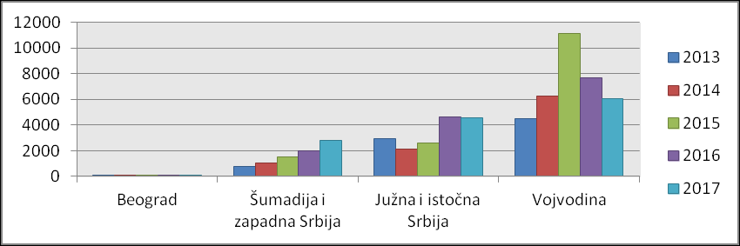
7. Analiza tržišta organskih proizvoda u Republici Srbiji
Organska proizvodnja u Republici Srbiji
Izvoz: 2020 = 37 miliona evra
2016 = 18.875.982,20 evra
2012= 3.740.801 evra
Nemačka Holandija, Italija i Francuska
najviše organskih proizvoda se izvozi u EU, više od 85 odsto, a sledi tržište SAD.
Broj proizvođača 2019.god=6.500

Slide 32
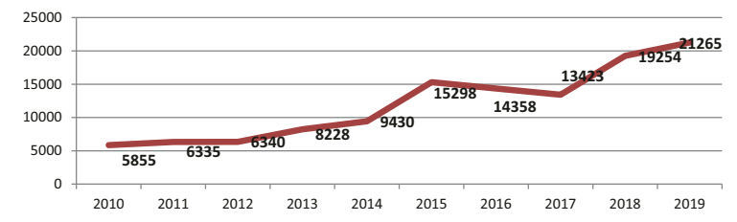
 | 2012 | 2013 | 2014 | 2015 | 2016 | 2017 | 2018 | 2019
Površine* pod organskom proizvodnjom (ha) | 6.340 | 8.228 | 9.547 | 15.298 | 14.357,95 | 13.423 | 19.254 | 21.265
Udeo površina pod organskom proizvodnjom u ukupno korišćenom poljoprivrednom zemljištu (%) | 0,18 | 0,23 | 0,28 | 0,44 | 0,41 | 0,38 | 0,55 | 0,61

Slide 33
8. Stavovi potrošača prema organskim proizvodima u EU i Srbiji
globalna prodaja organskih proizvoda u poslednjih 15-20 godina je imala rast od 356% (IFOAM, 2017)
površina zemljišta pod organskom proizvodnjom od 2000 -2015 povećana za 240% (sa 14,9 miliona hektara na 50,9 miliona hektara)
prodaja organskih prehrambenih proizvoda = 81,6 mlrd dolara
potražnja uveliko prevalilazi ponudu ovih proizvoda
značajan rast čak i u periodu najnovije ekonomske krize
poslednjih godina i na našem tržištu sve prisutniji pozitivniji stav potrošača prema organskim proizvodima

Slide 34
8. Stavovi potrošača prema organskim proizvodima u EU i Srbiji
Rani istraživački radovi na temu potrošnje organskih proizvoda pojavljuju se 1990. godine uporedo sa porastom zabrinutosti među potrošačima u odnosu na bezbednosti hrane i korišćenje ekološki zdravih proizvoda.
Prvi istraživački radovi na ovu temu pojavljuju se u Sjedinjenim Američkim Državama (Jolly et al., 1989), potom i u Evropi, u Velikoj Britaniji (Hughes, 1995), Severnoj Irskoj (Davies et al., 1995), Irskoj (Roddy et al., 1996) i Norveškoj (Wandel i Bugge, 1997). Svi oni istražuju preferencije potrošača po pitanju konzumiranja organskih u odnosu na konvencionalne proizvode.

Slide 35
8. Stavovi potrošača prema organskim proizvodima u EU i Srbiji
Međutim, potrošači koji su zabrinuti za životnu sredinu i oni koji zaista kupuju organsku hranu nisu nužno isti.
Rezultati ovih radova ukazuju na činjenicu da su najvažniji razlozi za kupovinu organskih proizvoda: zdravlje (koje se nalazi na prvom mestu), bezbednost hrane, svežina, nutritivna svojstva, ekološki problemi, dobrobit životinja, kao i bolji ukus i izgled organskih prehrambenih proizvoda.

Slide 36
8. Stavovi potrošača prema organskim proizvodima u EU i Srbiji
Objedinjeni rezultati istraživanja potrošača o organski proizvedenim prehrambenim namirnicama u SAD, Kanadi, Velikoj Britaniji, Nemačkoj, Danskoj i Švedskoj potvrđuju sledeće potrošačke stavove (Roddy et al., 1996):
organska hrana je zdravija i ima više nutritivnih svojstava od konvencionalno proizvedene hrane;
organska hrana ne sadrži hemikalije (niti ostatke hemikalija);
organska poljoprivreda je bolja za životnu sredinu;
organska hrana ima bolji ukus od konvencionalno proizvedene hrane.

Slide 37
8. Stavovi potrošača prema organskim proizvodima u EU i Srbiji
najveći broj ispitanika organske proizvode kupuje za celu porodicu, pretežno sveže organsko povrće , u većim supermarketima nekoliko puta u toku meseca
potrošači koji preferiraju organske proizvode se izjašnjavaju da samostalno donose odluku o kupovini
kupuju ih jer imaju manje „hemije“ a razlog nekupovine je previsoka cena (Vapa Tankosić et al., 2018, Vapa Tankosić et al., 2022)
poverenje u domaću i inostranu organsku oznaku proizvođača
stepen informisanosti o organskim standardima i sertifikaciji, principu sledljivosti „od organske njive do trpeze“

Slide 38


HVALA NA PAŽNJI
DISCLAIMER
Funded by the European Union. Views and opinions expressed are however those of the author(s) only and do not necessarily reflect those of the European Union or the European Education and Culture Executive Agency (EACEA). Neither the European Union nor the granting authority can be held responsible for them.

